Slide 1
Особенности развития познавательных психических процессов у детей дошкольного возраста с ОНР
Дополнительная образовательная программа «Путешествие в Сообразилию»

Slide 2
На современном этапе развития педагогической теории и практики особое внимание уделяется переосмыслению подходов к обучению и воспитанию детей с особыми образовательными потребностями в целях повышения эффективности коррекционного воздействия.
Исследователями в области коррекционной педагогики отмечается, что среди детей с особыми образовательными потребностями большую группу составляют дети с речевыми нарушениями, среди которых выделяются дети с общим недоразвитием речи.

Slide 3
ОНР
Общее недоразвитие речи (ОНР) — различные сложные речевые расстройства, при которых нарушается формирование всех компонентов речевой системы, то есть звуковой стороны (фонетики) и смысловой стороны (лексики, грамматики) при нормальном слухе и интеллекте.

Slide 4
Типичные проявления ОНР:
— позднее начало речи: первые слова появляются к 3-4, в крайних случаях и к 5 годам; — речь аграмматична и недостаточно фонетически оформлена; — экспрессивная речь отстаёт от импрессивной, то есть ребёнок, понимая речь, обращённую к нему, не может сам правильно выразить свои мысли; — речь детей с ОНР малопонятна.

Slide 5
Особенности Восприятия у детей с ОНР
Дети затрудняются в обследовании предметов, выделении нужных свойств, а главное - в обозначении этих свойств словом. Дети путают названия цветов, геометрических фигур, с трудом ориентируются в пространственных и временных отношениях.
Фонематическое восприятие детей с ОНР, тембровый, звукочастотный слух, ритмическое чувство - также формируются у детей данной категории со значительной задержкой.

Slide 6
Особенности Мышления у детей с ОНР
Дети отстают в развитии словесно-логического мышления, с трудом овладевают мыслительными операциями. Названные затруднения во многом определяются недоразвитием обобщающей функции речи.
В целом, мышление детей с ОНР является преимущественно конкретным, инфантильным и стереотипным.
При выполнении какого-либо задания дети часто отвлекаются, обращают внимание на несущественные детали, не могут адекватно оценить ситуацию.
Процесс мышления характеризуется импульсивностью, хаотичностью, застреванием, замедленностью.

Slide 7
Особенности Внимания у детей с ОНР
Отмечаются трудности сосредоточения, недостаточная устойчивость внимания, нарушения интенсивности концентрации, устойчивости внимания как следствие утомления, неадекватные колебания внимания.
Дети воспринимают ограниченное количество информации, могут воспринимать не ситуацию в целом, а лишь отдельные ее элементы.
Наблюдается зависимость внимания от внешних воздействий.

Slide 8
Особенности памяти у детей с онр
Наглядный материал детьми запоминается лучше вербального, т.к. объем зрительной памяти не отличается от такового в норме. Уровень слуховой памяти снижен в зависимости от сложности дефекта.
У детей с общим недоразвитие в речи страдает как механическая, так и логическая память. Снижение уровня логической памяти обусловлено недостаточностью смысловой переработки получаемой информации, поэтому отмечаются трудности сохранения сложной информации, забывание элементов или смена последовательности частей запоминаемого.

Slide 9
Особенности воображения у детей с онр
Низкая подвижность, инертность процесса
Быстрая истощаемость
Склонность к стереотипии связей
Нестойкость замысла

Slide 10
Коррекционная работа
Решение коррекционных задач осуществляется на основе положения Л.С.Выгодского о зоне актуального и ближайшего развития, показывающего, что процесс развития не совпадает с процессом обучения, а идет вслед за ним.
Активность в обучении предусматривает необходимость собственной деятельности обучаемых детей в процессе познания.
При выполнении речевой деятельности у детей с нарушением речи отмечается снижение познавательной активности, отсутствие интереса к выполнению речевых заданий, недостаточная сосредоточенность. Поддержанию интереса к выполнению предлагаемых заданий способствует использование наглядных пособий, игр, игровых приемов – как основного средства психического развития в этом возрасте

Slide 11
Дополнительная образовательная программа «Путешествие в Сообразилию»
Цель предлагаемой программы – формирование у детей с ОНР мыслительных способностей и других когнитивных процессов, создающих психологическую базу речи

Slide 12
Задачи:
Образовательные:
учить анализировать,
учить планировать,
учить комбинировать,
учить рассуждать, формулировать ответ.
Воспитательные:
воспитывать культуру мышления, которая характеризуется возможностью самостоятельно управлять мыслительной деятельностью, проявлять инициативу в постановке её целей и находить способы их достижения;
воспитывать нравственные качества в процессе коллективной работы;
Развивающие:
развивать когнитивную сферу;
развивать пространственную ориентировку;
развивать разные формы самосознания и самоконтроля

Slide 13
Возраст и количество детей: дети подготовительной группы.
В группе 10 – 12 дошкольников.
Продолжительность образовательного процесса – 25.
Периодичность проведения - 1 раз в неделю продолжительностью 30 минут во второй половине дня.
Программа построена в виде совместной образовательной деятельности.
Форма: интеллектуальные игры, игры с правилами.
Формы подведения итогов: экспресс – диагностика в конце года.

Slide 14
Вся совместная образовательная деятельность строится в форме игры-путешествия в страну «Сообразилию», где дети бывают на развивающих станциях (по названию игр):
В начале совместной деятельности знакомство с новой станцией-игрой вхождение в игровую ситуацию и обсуждение правил игры;
Далее совместная образовательная деятельность в индивидуально-групповой форме (непосредственно интеллектуальные игры);
Динамическая пауза в составе занятия развивает не только двигательную сферу ребёнка, но и умение учитывать и выполнять несколько различных инструкций одновременно (игры «Пожалуйста», «Саймон сказал» и т.п.);
Заключительное обсуждение, выделение позитивных моментов и создание положительной мотивации на следующую деятельность.

Slide 15
На конец учебного года дети должны уметь:
анализировать условия задачи;
планировать последовательность действий;
логически рассуждать, формулировать ответ;
выбирать наиболее оптимальное действие, которое удовлетворяет требованию задачи;
демонстрировать самостоятельность и инициативу мышления;
проявлять достаточные когнитивные способности, пространственную ориентировку, самосознание и самоконтроль.

Slide 16
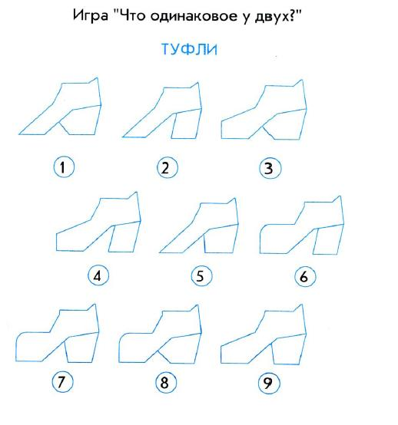
Игра «Что одинаковое у двух» - Развитие способности анализировать и совершенствование зрительного восприятия, произвольного внимания

Slide 17
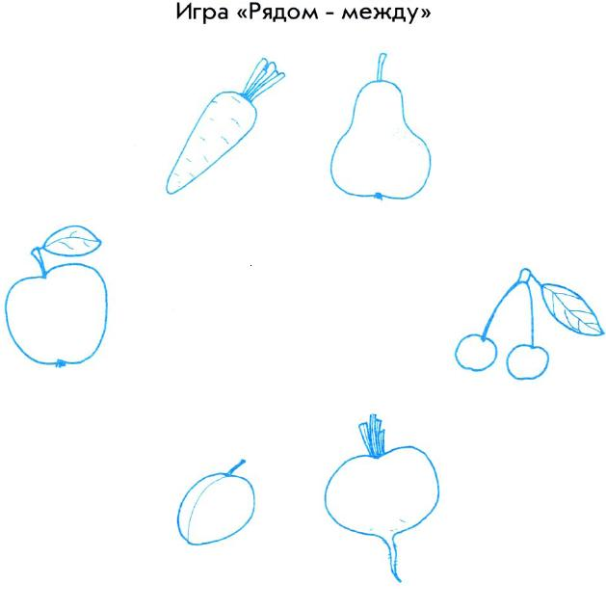
Игра «Рядом-между» - Развитие способности рассуждать и умозаключать, совершенствование логического мышления
Витю и Диму угостили, одному мальчику дали яблоко, другому досталась груша. То, что получил Витя нарисовано рядом со сливой. Между какими двумя рисунками находится то, что было у Димы. Между морковью и сливой или морковью и вишней?

Slide 18
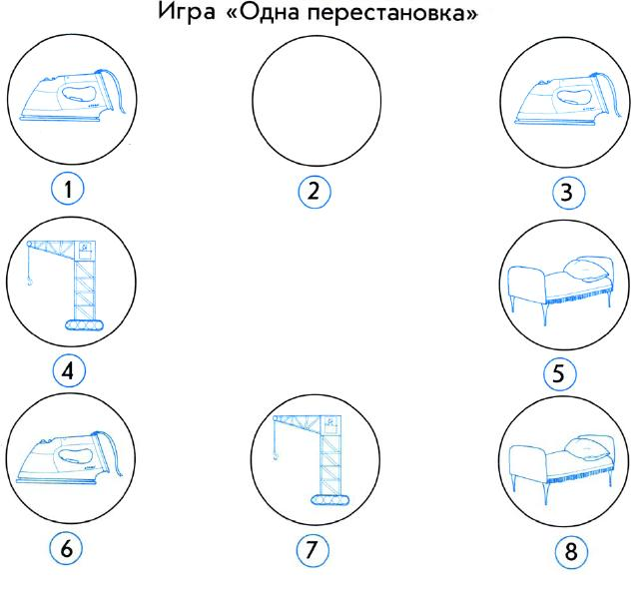
Игра «Одна перестановка» - Развитие способности комбинировать и совершенствование наглядно – образного мышления
Если рисунок из круга 1 переставить в свободный круг, то какие предметы будут в кругах 2 и 3 – разные или одинаковые?

Slide 19
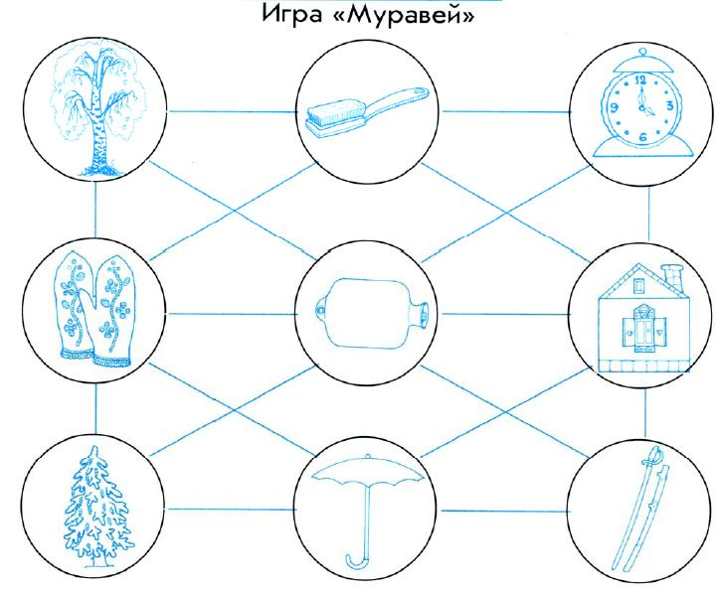
игра «Муравей» - развитие способности планировать и совершенствовать действия в мыслительном плане
Правило:
по линиям-дорожкам между кругами-домиками ползает муравей. Он может двигаться только по косым дорожкам, например, береза-грелка-елка.
Куда муравей может попасть от будильника по двум косым дорожкам? Еще куда?

Slide 20
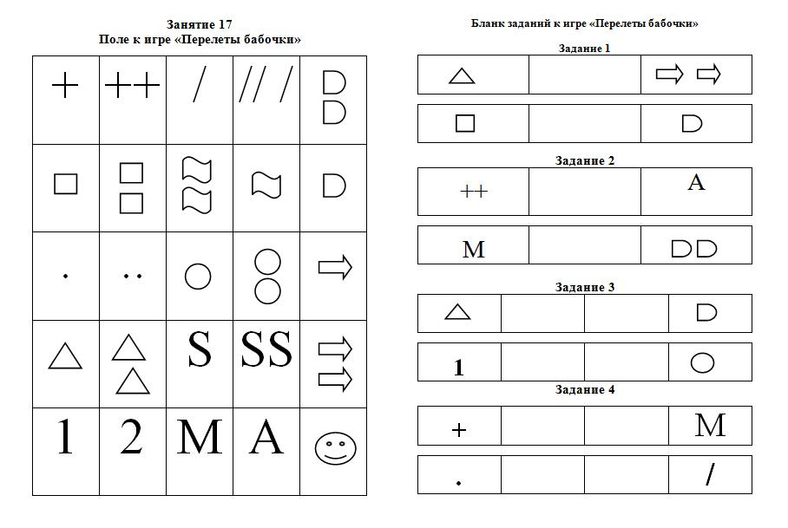
Игра «Перелеты бабочки»- развитие способности планировать и совершенствовать действия в мыслительном плане

Slide 21
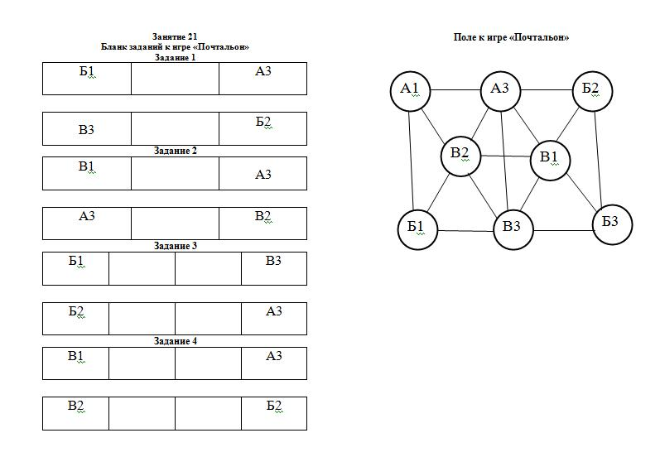
Игра «Почтальон»- развитие способности планировать и совершенствовать действия в мыслительном плане

Slide 22
Комбинаторные игры - Развитие способности комбинировать и совершенствование наглядно – образного мышления.
Тренировочные задачи (2 действия)
С |  | В
В | С
Д | Н
 | Д | Н

Slide 23
Аналогии – развитие способности устанавливать логическую последовательность событий и отражать ее в речевой форме

Slide 24
Нормализация речи
в сочетании с активизацией познавательной деятельности, мышления, памяти, аффективно-волевой сферы позволит обеспечить полноценную готовность детей к обучению в школе.

Slide 25
Результаты:
По завершении программы дети научились:
1. Успешно анализировать условия задачи;
планировать последовательность действий;
логически рассуждать, формулировать ответ;
выбирать наиболее оптимальное действие, которое удовлетворяет требованию задачи;
2. работать самостоятельно и инициативно;
3. проявлять достаточные когнитивные способности, пространственную ориентировку, самосознание и самоконтроль.

